Slide 1
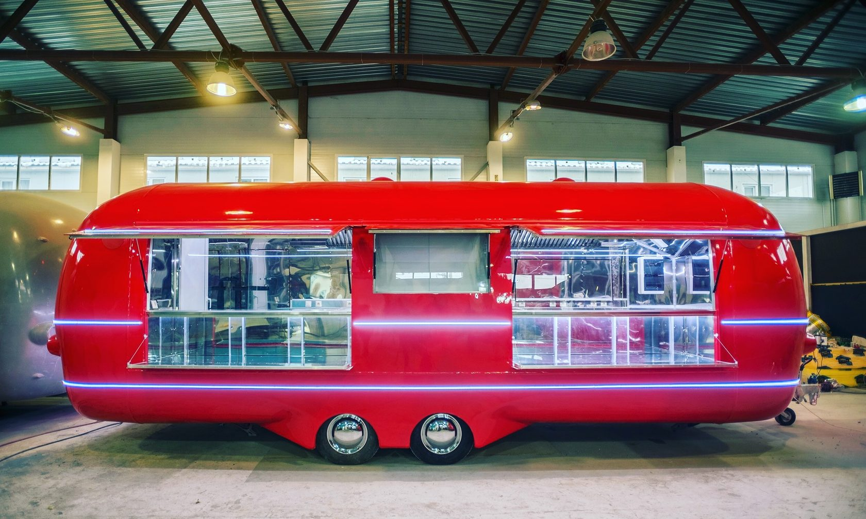
Fudtrak
Мобильное кафе на колесах

Slide 2
Актуальность проекта
Рост мобильности населения
Поиск конкурентного способа удовлетворения потребностей
Идея создания фудтрака
Идея создания мобильного приложения для фудтрака
В связи с ростом мобильности населения страны назрела острая необходимость разработки мобильного кафе, быстро и своевременного реагирующего на изменения потребительского спроса. Предлагаемый нами фудтрак будет работать через мобильное приложение, которое позволяет ставить геометку на фудтраки и лояльных клиентов (с их согласия) .Таким образом клиенты могут видеть где ближайший к ним фудтрак с их любимой едой, а продавец видит клиентов со стабильными предпочтениями.

Slide 3
Проблемы, которые решает проект
Быстрая доставка еды
Разнообразное меню
Экономия времени клиентов
Обеспечение свободы передвижения
Политика Фудтрака является высоко клиентоориентированной за счет работы мобильного приложения, позволяющего анализировать вкусы и предпочтения групп клиентов, а существующая система общественного питания направлена на разработку и поддержание своих концепций, что не дает возможности быстро и оперативно подстраиваться под вкусы покупателей.

Slide 4
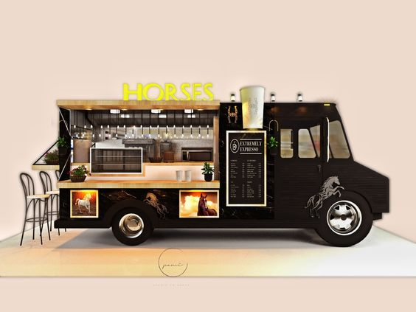
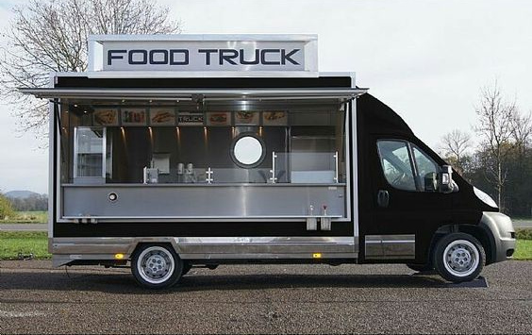
Конкурентные преимущества
Возможность быстро вкусно перекусить
Клиентам не придется изменять своим вкусовым привычкам
Различные места работы (выезд на мероприятия)
Использование современных систем обновления
Не требуются большие временные затраты на поиск еды
Дешевая альтернатива кирпичному ресторану

Slide 5
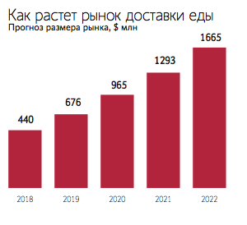
Рынок
Рынок, его объем, рост и уровень конкуренции.

Slide 6
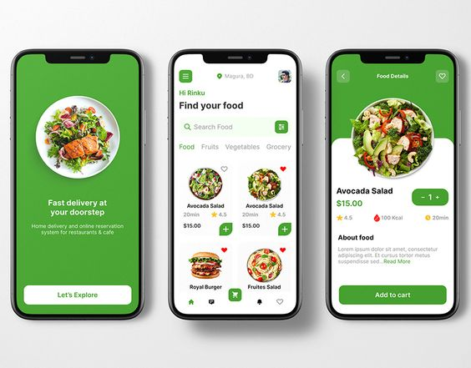
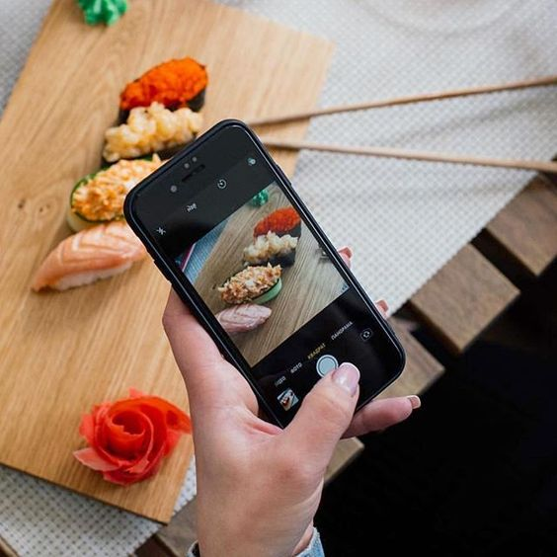
Научно-техническое решение и/или результаты, необходимые для создания продукции
Создание мобильного приложения которое позволяет ставить геометку на фудтраки и лояльных клиентов (с их согласия), и поддержания портрета клиента (его вкусовые предпочтения).
Таким образом клиенты могут видеть где ближайший к ним фудтрак с их любимой едой, а продавец видит клиентов со стабильными предпочтениями.

Slide 7
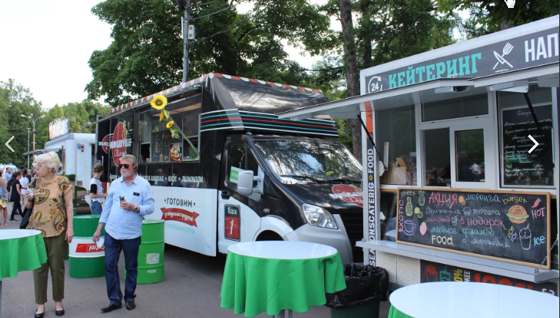
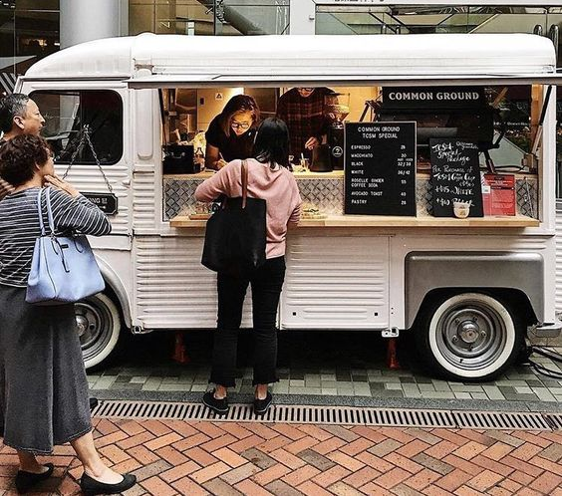
Бизнес-модель
Разработка мобильного приложения, позволяющего проводить анализ лояльных клиентов, адаптировать ассортимент к клиентским предпочтениям на основе статистических данных и быстро с помощью фудтрака доставлять еду в места наибольшего скопления потенциальных клиентов (анализ геоданных).
Запуск проекта позволит апробировать новую систему клиенто-ориентированной бизнес-модели общественного питания, с перспективой развития ее во франшизу.

Slide 8
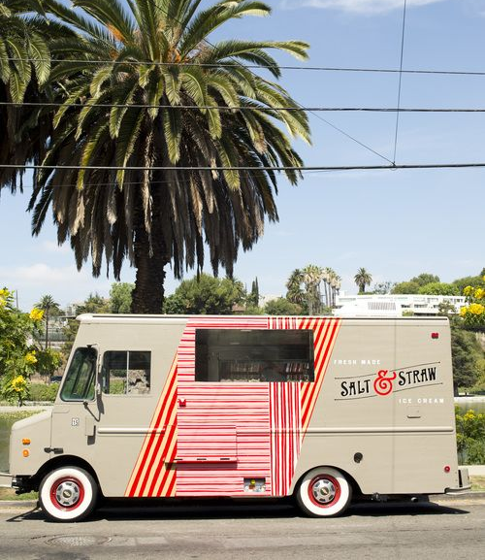
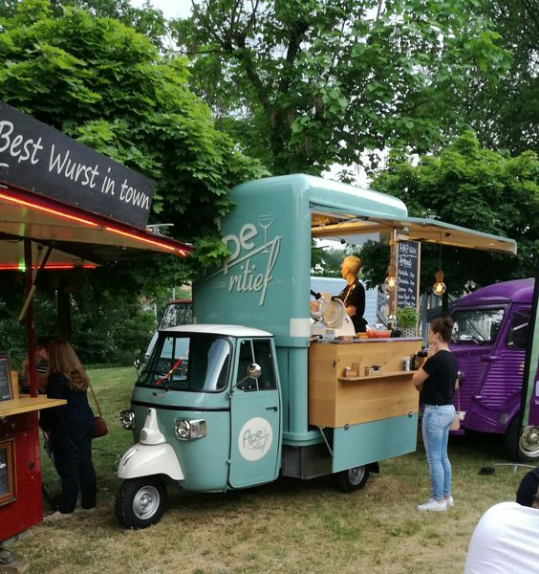
Планы развития
Планы развития, потребности и предложение для того, кому вы адресуете презентацию.
В современном мире очень большое количество людей не имеет возможности полноценного обеда и предпочитают в рабочее время перекусы на ходу, это как правило офисные клерки, студенты, посетители крупных государственных учреждений (многофункциональные центры, диагностические центры и другие присутственные места где посетитель тратит несколько часов на визит или существует очередь), а также места массовых гуляний где не оборудованы стационарные точки (места проведения фестивалей, спортивных состязаний и др.).
В дальнейшем, с ростом клиентов планируется увеличить количество фудтраков и удобство в приложении. Развитие в других городах, а так же за рубежом.

Slide 9
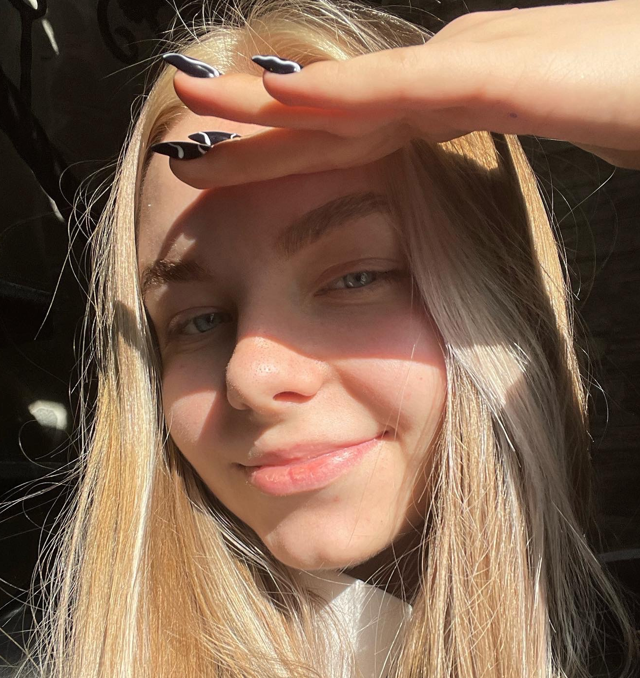
Наша команда
Лидер
Шильникова Виктория Сергеевна
Администратор
Ковалев Герман Александрович
Администратор
Крюкова Валерия Станиславовна
Предприниматель
Шурыгина Алина Алексеевна
Предприниматель
Глущенкова Диана Андреевна
Предприниматель
Петрунин Максим Алексеевич
Телефон
email
+7 (9657067464)
viktoriashilnikova16@gmail.com

